Slide 1
Параллель
Доильный зал

Slide 2
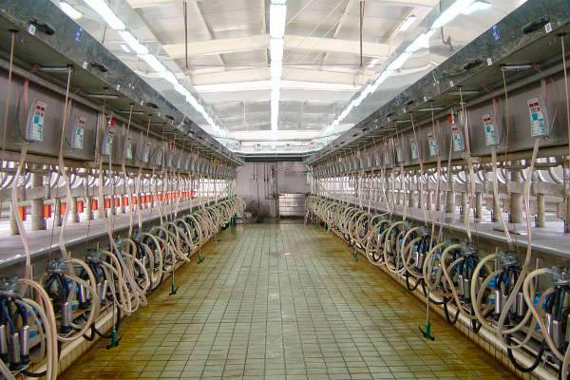
Доильный зал 2х24 "ПАРАЛЛЕЛЬ"
оборудованный 48 активными доильными
местами, на 1000 дойных коров

Slide 3
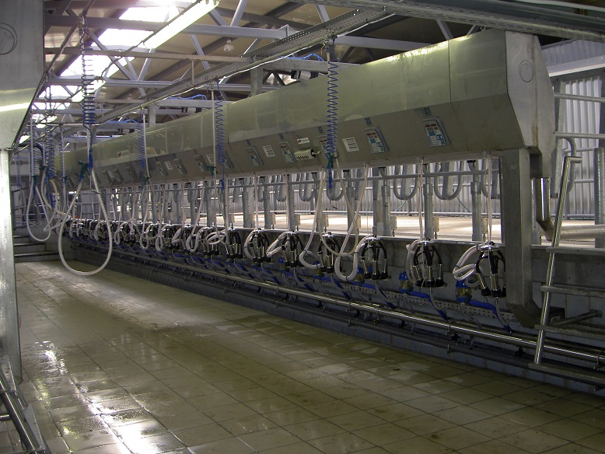
Доильный зал ПАРАЛЛЕЛЬ
Коровы располагаются “Бок-о-бок”, уменьшая длину зала.
Оптимальное решение для работы с большим поголовьем.
Коровы доятся сзади, быстрый выход — «Fast Exit» — выпускает коров одновременно.
Таким образом, смена коров в зале совершается быстро и производительность увеличивается.
При такой конфигурации доильного зала длина доильной ямы сокращается, с увеличением поголовья возможен ввод в эксплуатацию дополнительных доильных постов.
Две стороны зала могут работать независимо друг от друга.

Slide 4
Доильный зал ПАРАЛЛЕЛЬ
В больших залах с 16 и более стойлами смена группы коров занимает много времени.
При устройстве «системы быстрого выхода» их эффективность увеличится на 10-15%. Доярка также будет доить больше коров в час. При такой системе все коровы покидают зал
одновременно. Однако понадобится больше времени для мытья полов.

Slide 5
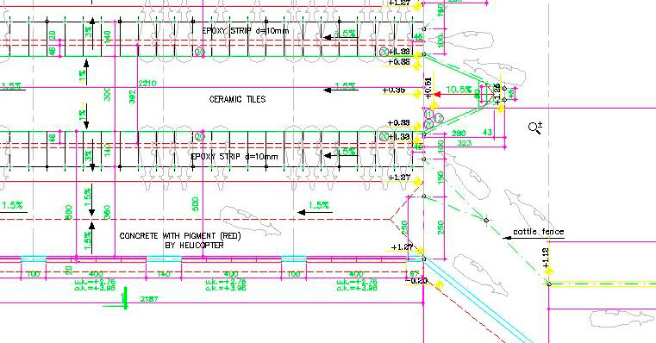
Доильный зал ПАРАЛЛЕЛЬ
2 x 24 мест доения
с быстрым выходом

Slide 6
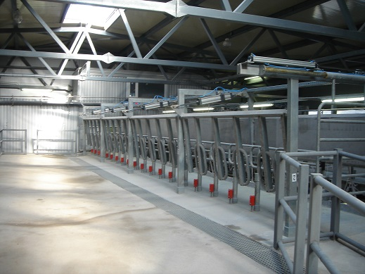
Доильный зал ПАРАЛЛЕЛЬ
Комплект металлоконструкции из оцинкованной стали

Slide 7
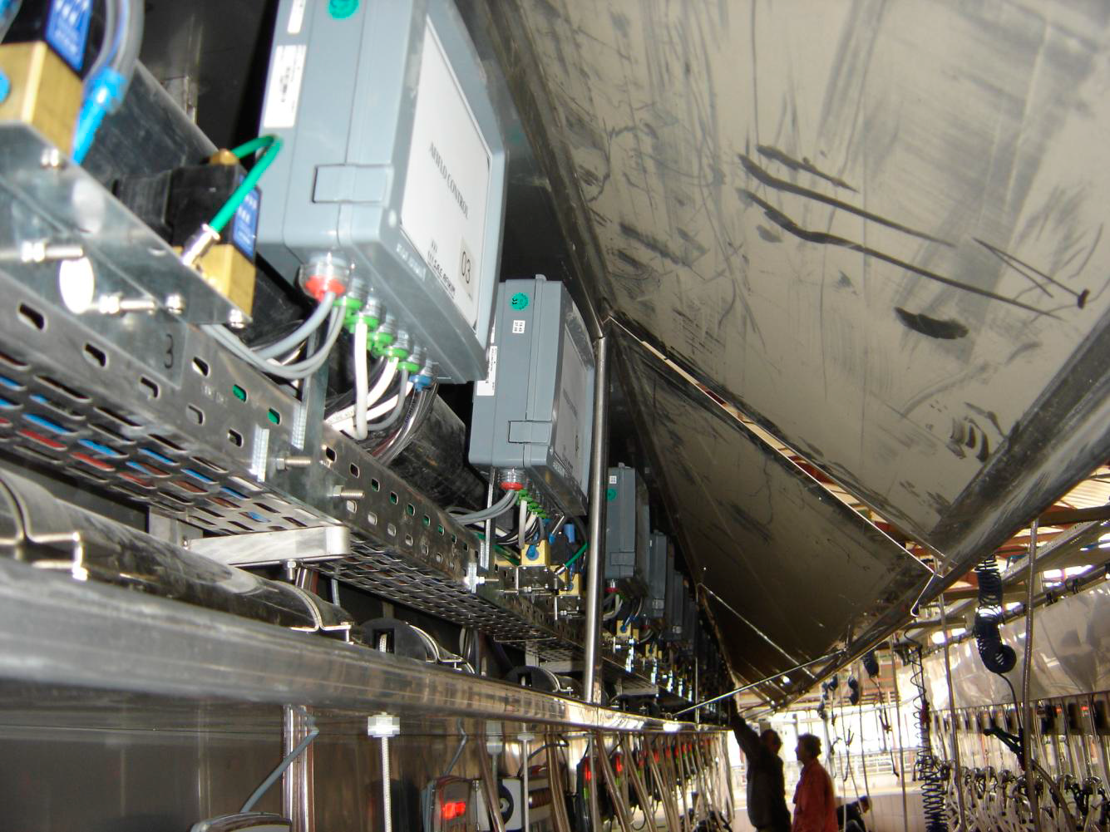
Доильный зал ПАРАЛЛЕЛЬ
Платформа доильного оборудования для 48 доильных мест
Базовое доильное оборудование
Вспомогательные системы и основные линии обеспечения вакуума
Основные линии и трубопроводы для доильного зала
Оборудование доильного места

Slide 8
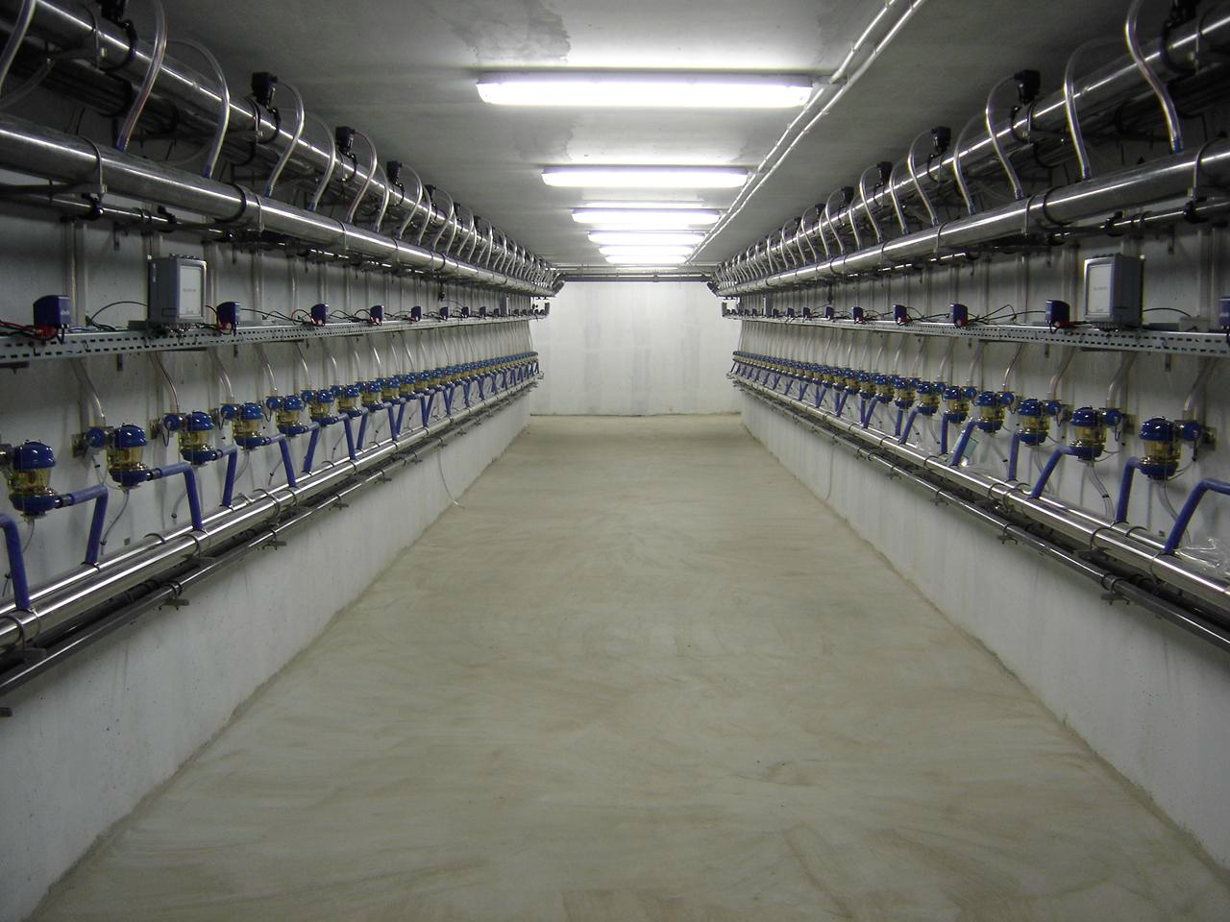
Доильный зал ПАРАЛЛЕЛЬ
Подвальное помещение (опция)

Slide 9
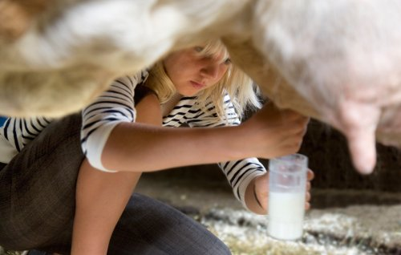
Сбор данных
Рентабельность молочного стада, насчитывающего от десятков до десятков тысяч животных, базируется на точном управлении. В основе его лежит знание деталей о состоянии каждого животного и принятие правильных ежедневных управленческих решений на этой основе.
Автоматизированный сбор данных является единственным практическим способом получения достоверной информации о животных на ферме.
AFIMILK - это автоматизированная система, собирающая данные о каждом животном, формирующая базу данных и выдающая отчеты по запросам специалистов.

Slide 10
Сбор данных
Система AFIMILK состоит из датчиков, собирающих данные о каждом животном в доильном зале и посылающих информацию в программу, установленную на компьютере. Она регистрирует собранную информацию о каждом животном в базе данных, анализирует ее и выдает отчеты согласно запросам специалистов фермы.
Модули:
Способствуют:
Программное обеспечение AFIFARM
Модуль системы идентификации и определения охоты AFIIDEAL
Модуль системы учета удоя и контроля здоровья
Модуль системы сортировки коров AFISORT (опция)
Модуль системы контроля веса животных AFIWEIGHT (опция)
Раннее обнаружение маститов
Обнаружение охоты
Управление по отклонениям
Контроль над эффективностью доения

Slide 11
Модуль AFIFARM
AFIFARM - очень мощное средство анализа, обеспечивающее полный доступ ко всей базе данных. При помощи формул, отчётов и графиков пользователя, а также задавая условия, фермер может одновременно комбинировать все виды данных и извлекать из них полезную информацию.
AFIFARM обеспечивает фермера такими данными, как :
Производительность стада
Здоровье
Воспроизводство
Динамика кормления
Оценка производства стада
Интенсивность воспроизводства стада
Прогноз производства молока
Селекция
Планирование стратегии кормления
и многое др.

Slide 12
Модуль AfiIDeal
Система идентификации и определения охоты состоит из трех основных компонентов:
Контроллера AfiIDeal
Антенны
AfiTag (электронного датчика-шагомера, прикрепленного к ноге коровы). Совмещает две функции: идентификатор коровы и счётчик шагов.
AFIIDEAL использует маломощные радиочастотные сигналы для передачи информации от коровы к компьютеру.

Slide 13
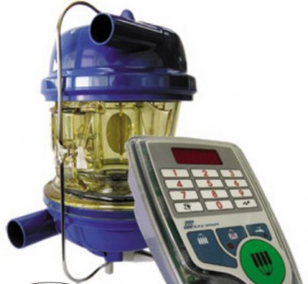
Система учета удоя и контроля здоровья
Молокомер Afimilk, являясь интегрированным устройством, измеряет удой каждой коровы и управляет работой доильного места зала, а именно:
Контролирование процесса дойки в стойле
Автоматическое снятие доильного аппарата в соответствии с потоком молока
Управление вакуумным клапаном, пульсацией, додаиванием
Контроль электропроводности молока
Контроль температуры промывки
Управление воротами доильного зала
Молокомер отображает информацию о корове и предупреждает в реальном масштабе времени о проблемах здоровья, молозиве и молоке с антибиотиками, а также позволяет дояру послать сообщения управляющему фермой с клавиатуры терминала.

Slide 14
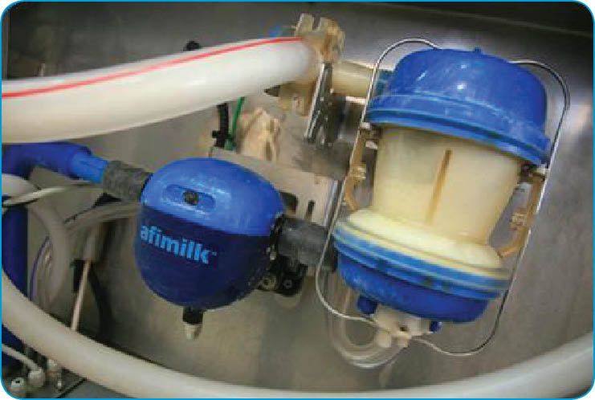
Анализ молока в реальном времени
Измерение компонент молока каждой коровы в каждую дойку
Надой молока
Электропроводность
Скорость молокоотдачи
Жир (нет аналогов в мире)
Белок (нет аналогов в мире)
Лактоза (нет аналогов в мире)
Выявление крови в молоке
в реальном времени (нет аналогов в мире)
Результаты
Раннее выявление болезней (например, мастита, кетоза)
Повышение продуктивности
Контроль качества

Slide 15
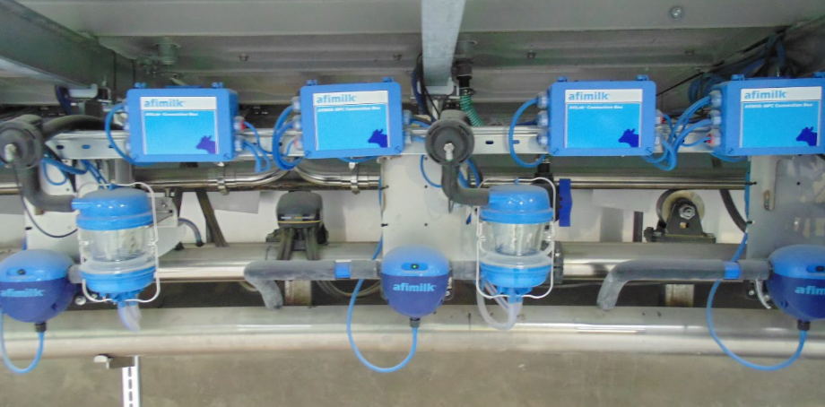
Молокомеры и анализаторы молока

Slide 16
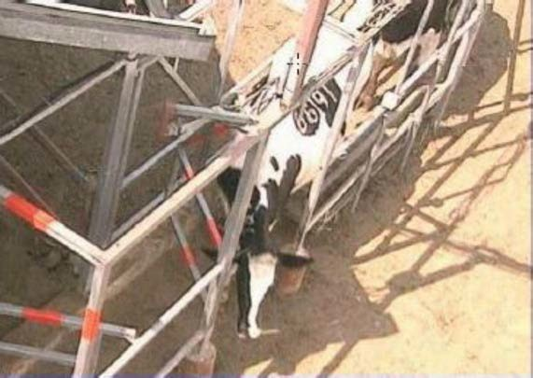
Модуль AFISORT
Система сортировки коров AFISORT
- это автоматические сортирующие ворота, которые направляют коров обратно в их загоны и/или отделяют индивидуальных животных для выполнения назначенных процедур.
На основании данных информационной базы AFIFARM о здоровье, воспроизводстве и удоях молока фермер может выбрать критерии сортировки и составить расписания автоматической сортировки коров для ветеринарного обследования, осеменения, лечения и т.д.

Slide 17
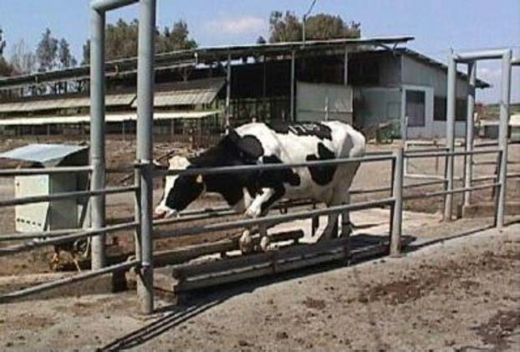
Модуль AFIWEIGHT
Система контроля веса AFIWEIGHT
- это основной инструмент контроля по изменению живого веса коров.
Помогает в планировании стратегий кормления, принятии решений по вопросам воспроизводства, а также предупреждает о возникновении проблем здоровья животных.

Slide 18
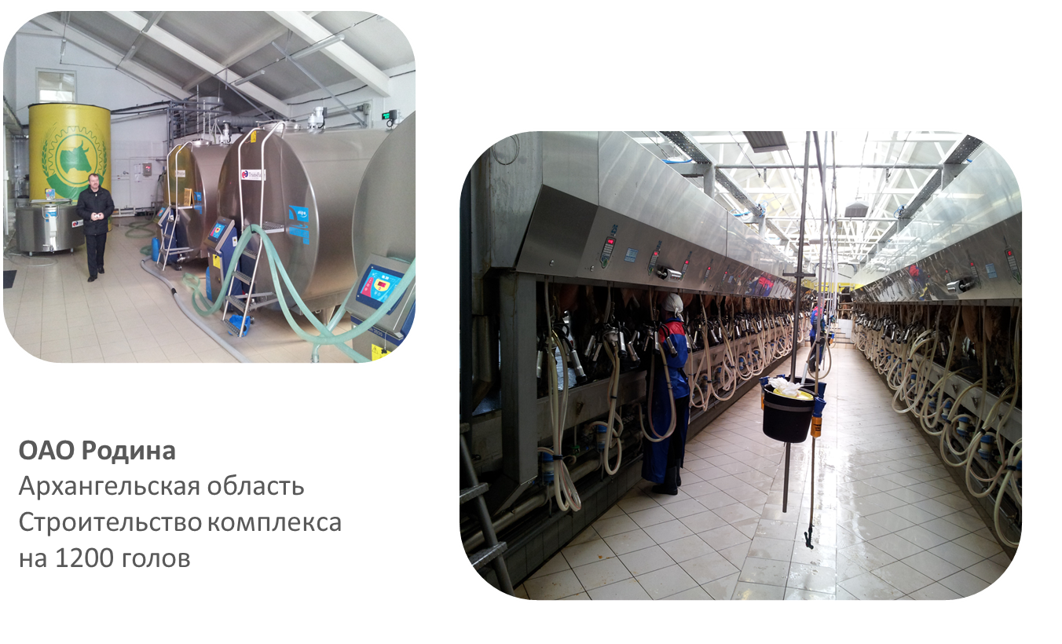
Реализованные проекты

Slide 19
Реализованные проекты

Slide 20
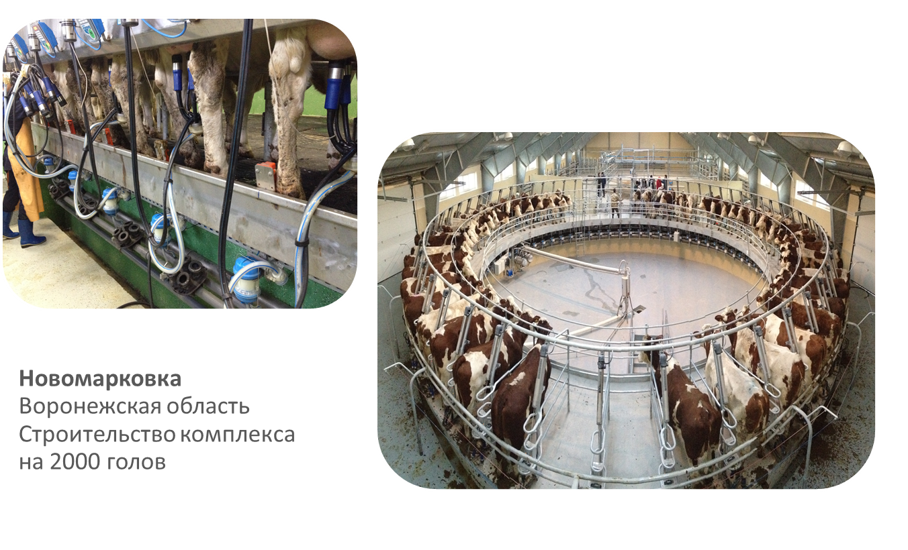
Реализованные проекты

Slide 21
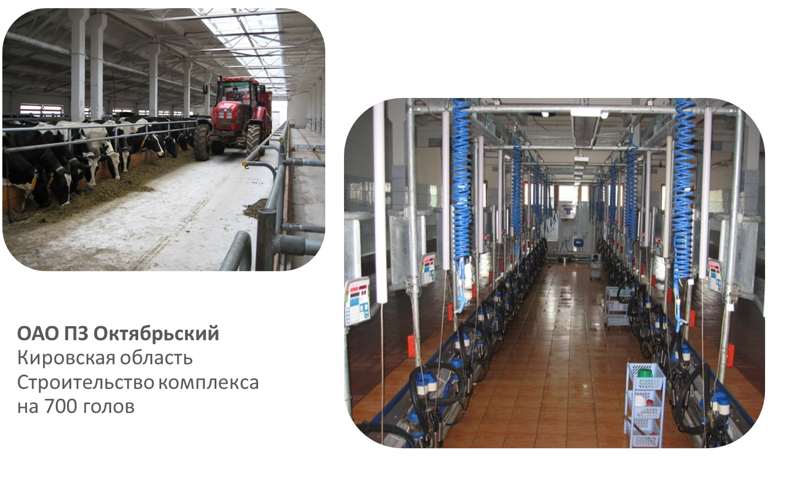
Реализованные проекты

Slide 22
БЛАГОДАРИМ ЗА ВНИМАНИЕ
г. Санкт-Петербург
196006,ул.Ташкентская 4 к 2
+7 (812) 622-09-50
spb@transfaire.ru
г. Москва
105120, 3-й Сыромятнический пер.,3/9
+7 (495) 777-43-02
moscow@transfaire.ru

